Slide 1


2026 데모데이 · 팀 김토끼 · 2026.11.22
AI 에이전트로
해녀의 안전과 소득을
지키다
숨비 지킴이
해녀바당
해녀 안전 관제
해산물 직거래
숨비 지킴이 해녀 안전 관제
해녀바당 해산물 직거래
2026-2026-00a8.vercel.app
2026-2026-00a8.vercel.app/market
휴대폰 카메라로 QR을 찍으면 바로 열려요
조장 이승현 부조장 이우진 발표 백준한 발표 보조 박지후 이밀
Notes:
안녕하세요, 팀 김토끼입니다. 저희는 AI 에이전트로 해녀의 안전과 소득을 지키는 웹앱 두 개, 숨비 지킴이와 해녀바당을 만들었습니다. QR을 찍으시면 지금 바로 써 보실 수 있습니다.

Slide 2
오늘 발표 순서
목차
01
문제 인식
해녀의 현실 · 안전사고 102건 · 줄어드는 해녀
02
우리의 해결
두 앱이 해녀의 하루를 나눠 맡음 · 시스템 구성 · 기기 신호
03
숨비 지킴이
물속 판단 · 경보 단계 · SOS 알고리즘 · 바다 확인 · AI 에이전트
04
해녀바당
해녀 관점 · 추천 가격 · 손님 관점(예약) · 익명 직거래
05
마무리
사용한 기술 · 한계와 다음 단계 · 기대효과
숨비 지킴이 2026-2026-00a8.vercel.app 해녀바당 2026-2026-00a8.vercel.app/market
Notes:
발표는 문제 인식, 우리의 해결, 두 앱의 기능, 그리고 기대효과 순서로 하겠습니다.

Slide 3
숨을 참고 바다로 들어가는 사람들, 해녀
01 동기
산소통 없이 숨 참고 잠수
“물속에서 쓰러지면,
아무도 모릅니다.”
한 번에 1~2분씩, 하루에도 수십 번 물속을 오갑니다.
혼자 물속에서 작업
제주 해녀문화는 2016년 유네스코 인류무형문화유산에 올랐습니다. 하지만 물질은 지금도 산소통 없이, 혼자 숨을 참고 하는 일입니다.
물 위에서는 위급한 순간이 보이지 않습니다. 알아챘을 땐 이미 늦을 수 있습니다.
잡은 해산물 팔 길이 부족
그래서 우리는 AI 에이전트가 해녀 곁에서 먼저 살피고, 먼저 움직이는 앱을 만들고 싶었습니다.
힘들게 딴 해산물을 직접 알리고 팔 수단이 마땅치 않습니다.
숨비 지킴이 2026-2026-00a8.vercel.app 해녀바당 2026-2026-00a8.vercel.app/market
Notes:
해녀는 산소통 없이 숨을 참고 바다에 들어갑니다. 혼자 물속에서 일하기 때문에 쓰러져도 아무도 모를 수 있고, 힘들게 잡은 해산물을 팔 방법도 부족합니다.

Slide 4
제주 해녀 안전사고, 5년간 102건
02 문제
80.4%
사고를 당한 해녀 중 70세 이상 고령 해녀
56.9%
사고의 절반 이상이 심정지·어지럼증
→ 몇 분 안에 알아채는 것이 생명
심정지 37.3% · 어지럼증 19.6% · 기타 43.1%
출처: 제주소방안전본부 집계 (경향신문, 2025.5.2 보도)
숨비 지킴이 2026-2026-00a8.vercel.app 해녀바당 2026-2026-00a8.vercel.app/market
Notes:
실제로 제주에서만 5년 동안 해녀 안전사고가 102건 있었습니다. 심정지와 어지럼증이 절반이 넘고, 사고를 당한 해녀의 80% 이상이 70세 이상입니다. 몇 분 안에 알아채는 것이 생명을 가릅니다.

Slide 5
해녀는 50년 사이 5분의 1로 줄었어요
03 줄어드는 해녀
열악한 작업 환경, 높은 사고 위험
무호흡 잠수라 사고 위험이 높아 해녀 일을 꺼리게 됩니다.
초고령화, 청년 유입 감소
해녀는 늙어 가고, 고된 일이라 젊은 해녀는 들어오지 않습니다.
안전성 저하
해녀 인식 부족
출처: 연합뉴스 그래픽 (제주해녀박물관 기록 등 종합)
숨비 지킴이 2026-2026-00a8.vercel.app 해녀바당 2026-2026-00a8.vercel.app/market
Notes:
그래서 해녀는 계속 줄고 있습니다. 1965년 2만 3천 명이던 제주 해녀가 2015년에는 4천여 명으로, 50년 사이 5분의 1이 됐습니다. 위험한 일이라 젊은 사람이 들어오지 않기 때문입니다.

Slide 6
두 앱이 해녀의 하루를 앞뒤로 나눠 맡아요
04 우리의 해결
들어가기 전 · 물질하는 동안
물에서 나온 뒤 · 파는 일
숨비 지킴이
해녀바당
마이크로비트로 물질 상태 실시간 관제
위급하면 30초 확인 후 122·119 신고
실측 수온·파고로 오늘 물질 판단
AI 에이전트가 먼저 브리핑·휴식 신호
사진 한 장으로 AI가 판매 글 작성
aT 실제 시세로 가격 추천
예약 손님에게 30분 먼저 알림
익명 채팅 직거래 · 수수료 0원
2026-2026-00a8.vercel.app
2026-2026-00a8.vercel.app/market
숨비 지킴이 2026-2026-00a8.vercel.app 해녀바당 2026-2026-00a8.vercel.app/market
Notes:
저희 두 앱은 해녀의 하루를 앞뒤로 나눠 맡습니다. 숨비 지킴이는 바다에 들어가기 전과 물질하는 동안을, 해녀바당은 물에서 나온 뒤 잡은 것을 파는 일을 돕습니다.

Slide 7
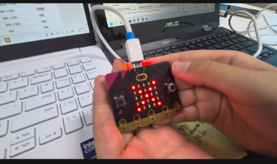
마이크로비트에서 AI 에이전트까지
05 시스템 구성
① 해녀 마이크로비트
② 수신기
③ 웹앱 관제
④ AI 에이전트
1초마다 맥박·체온·충격·SOS를 무선 송신
라디오 신호를 받아 USB로 PC에 전달
해녀별 카드, 주의·위험·위급 경보
스스로 판단해 안내·신고·알림
연결 방식
함께 쓰는 실제 데이터
크롬·엣지의 Web Serial로 수신기를 바로 연결 (설치 프로그램 없음)
태왁(부표)에 다는 부표 방식도 지원
국립해양조사원 실측 수온
기상청 중기해상예보 파고
aT 수산물 시세
Gemini AI (판별·글쓰기)
마이크로비트 시연 (해녀용 기기)
숨비 지킴이 2026-2026-00a8.vercel.app 해녀바당 2026-2026-00a8.vercel.app/market
Notes:
해녀가 찬 마이크로비트가 1초마다 상태를 보내고, 수신기가 받아 PC로 넘깁니다. 웹앱이 경보를 띄우고 AI 에이전트가 판단합니다. 수온·파고·시세는 모두 공공데이터 실제 값입니다.

Slide 8
다섯 가지 신호로 해녀와 관제가 대화해요
06 기기끼리 주고받는 신호
신호 | 방향 | 뜻 | 해녀 기기 반응
D | 해녀 → 관제 | 1초마다 상태 (온도·맥박·충격·무동작·SOS) | —
Q | 관제 → 해녀 | 괜찮으세요? | 놀란 얼굴 + 소리
A | 해녀 → 관제 | 괜찮아요 (A 버튼) | 경보 취소
R | 관제 → 해녀 | 쉬러 나오세요 | 위쪽 화살표 + 소리 10초
H | 관제 → 다른 해녀 | 동료가 물속에서 안 올라옴 | 경고 표시 15초
물속은 전파가 막혀요
그래서 "신호가 안 온다" 자체를 물속에 있다는 증거로 씁니다.
수신기도 살아 있음 알림
수신기가 3초마다 HB 신호를 보내, 웹앱이 "수신기 문제"인지 "해녀 기기 문제"인지 구별해 알려 줍니다.
숨비 지킴이 2026-2026-00a8.vercel.app 해녀바당 2026-2026-00a8.vercel.app/market
Notes:
기기끼리는 다섯 가지 신호로 대화합니다. 해녀 기기는 1초마다 상태를 보내고, 관제는 괜찮으세요, 쉬러 나오세요, 동료 도움 신호를 보냅니다. 해녀는 A 버튼 하나로 괜찮다고 답할 수 있습니다.

Slide 9
신호가 4초 넘게 끊기면 물속으로 봐요
07 숨비 지킴이 · 물속 판단
물 위 · 휴식 중
1초마다 신호
다시 잡히면
물 위로 복귀
물속 (신호 없음) = 잠수 시간
4초 넘게 끊김 → 입수
끊긴 시간 = 한 번의 잠수 시간 · 물속에서는 마지막 맥박·온도 값을 쓰지 않음
잠수 횟수·최장 잠수
쉬지 않고 재입수
하드웨어가 단순
해녀별로 자동 기록해 카드에 표시
60초 넘게 잠수 후 30초도 안 쉬고 들어가면 주의
수압 센서 없이 전파 특성만으로 물속을 판단
숨비 지킴이 2026-2026-00a8.vercel.app 해녀바당 2026-2026-00a8.vercel.app/market
Notes:
물속 판단은 간단한 아이디어에서 출발했습니다. 물속은 전파가 막힙니다. 그래서 1초마다 오던 신호가 4초 넘게 끊기면 물속, 다시 잡히면 물 위로 봅니다. 끊긴 시간이 곧 잠수 시간입니다.

Slide 10
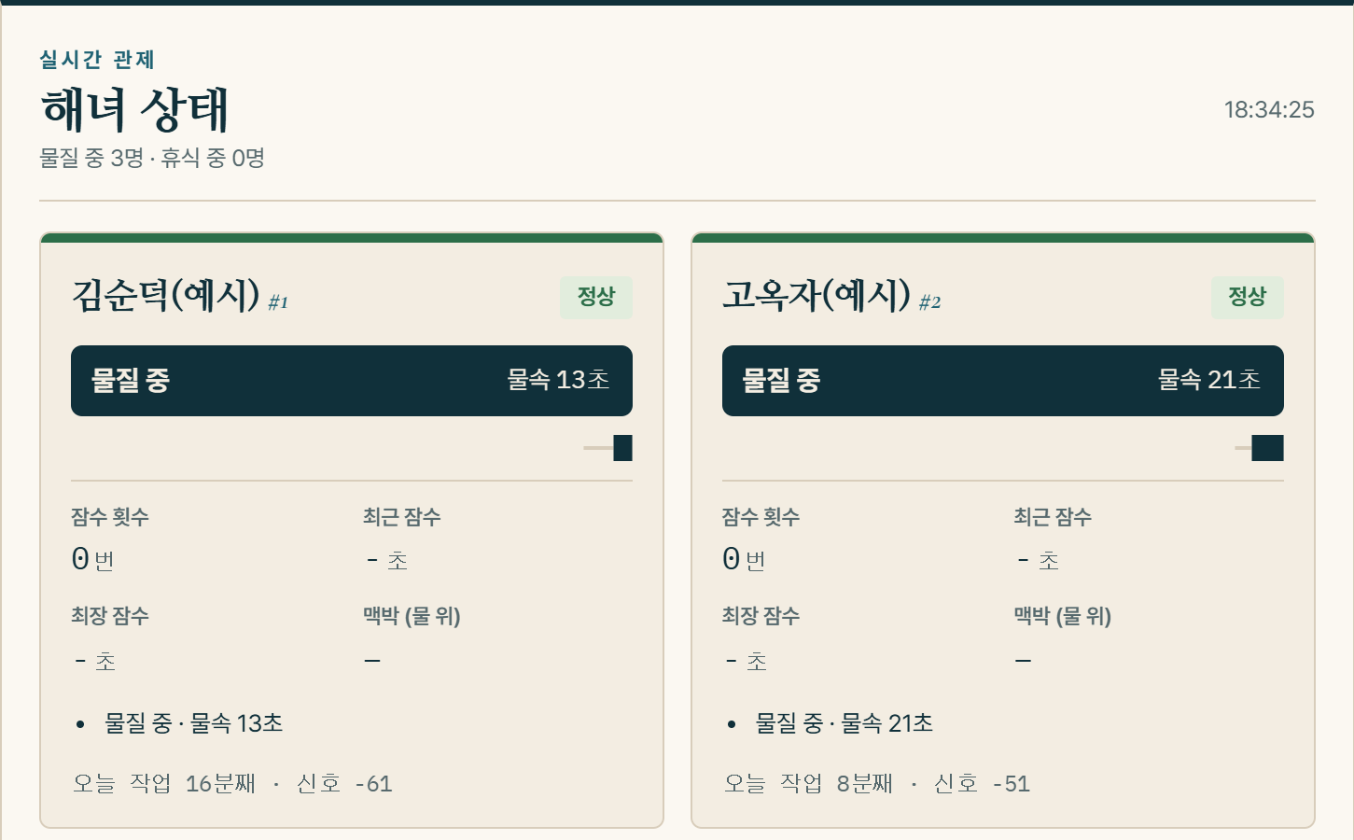
주의 · 위험 · 위급, 가장 높은 단계를 적용
08 숨비 지킴이 · 경보 단계
주의
물속 90초 · 30초도 안 쉬고 재입수 · 45초 무동작
맥박 50 미만/150 초과 · 착용부 15℃ 미만
위험
물속 150초 · 충격 감지
맥박 40 미만/165 초과 · 착용부 12℃ 이하
위급
물속 210초 · 충격 후 20초 무동작 · SOS 버튼
1초마다 다시 계산 · 기준값은 앱 기준이며 설정에서 바꿀 수 있음
실제 화면 · 해녀별 카드 (물질 중 · 물속 시간)
맥박·온도는 물 위에서만 판단 (물속은 신호가 없으므로)
숨비 지킴이 2026-2026-00a8.vercel.app 해녀바당 2026-2026-00a8.vercel.app/market
Notes:
경보는 세 단계입니다. 물속 90초면 주의, 150초나 충격이 오면 위험, 210초나 충격 뒤 20초 동안 움직임이 없으면 위급입니다. 맥박과 온도도 함께 보고, 매초 가장 높은 단계를 적용합니다.

Slide 11
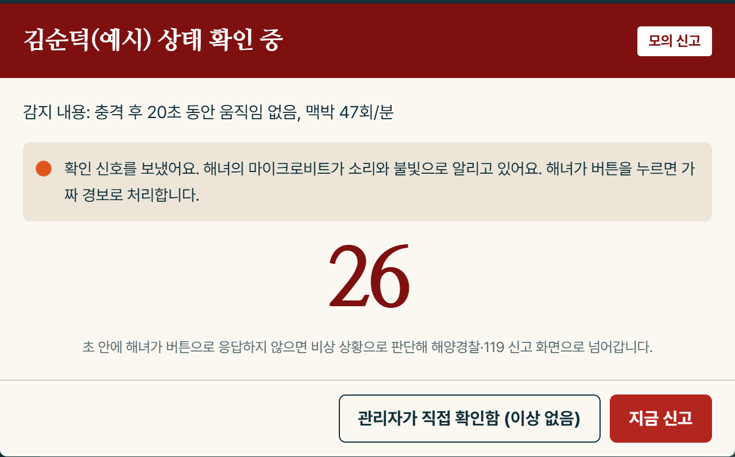
위급하면 30초 동안 먼저 확인해요
09 숨비 지킴이 · 위급 대응
물 위
해녀 기기에 "괜찮으세요?" 소리·불빛 → 30초 안에 버튼 누르면 취소, 아니면 신고
물속
본인에겐 전파가 안 닿아 주변 해녀 기기에 도움 신호 → 30초 안에 올라오면 자동 해제
SOS
확인 절차 없이 바로 신고
실제 화면 · 쓰러짐 상황을 시뮬레이션한 30초 확인
넘어졌지만 괜찮은 경우를 걸러 내 가짜 신고를 줄입니다
숨비 지킴이 2026-2026-00a8.vercel.app 해녀바당 2026-2026-00a8.vercel.app/market
Notes:
위급이 감지되면 바로 신고하지 않고 30초 동안 먼저 확인합니다. 화면은 쓰러짐 상황을 시뮬레이션한 실제 모습입니다. 넘어졌지만 괜찮은 경우를 걸러 내 가짜 신고를 줄입니다.

Slide 12
세 갈래로 판단해 신고까지 가요
10 숨비 지킴이 · SOS 알고리즘
위급 단계 감지
SOS 버튼 (A+B)
해녀가 직접 요청
물 위에서 쓰러짐
충격 후 20초 무동작
물속 210초
신호 끊긴 채 안 올라옴
확인 신호 Q
소리 · 놀란 얼굴
도움 신호 H
주변 해녀 기기에 경고
확인 없이 바로
30초 안에
버튼 응답?
가짜 경보 해제
2분간 같은 경보 보류
30초 안에
올라옴?
자동 해제
충분히 쉬도록 안내
예
예
아니요
아니요
모의 신고 · 해양경찰 122 · 119 화면
신고문 자동 작성 (시각 · 상황 · 마지막 측정값) + AI가 "지금 할 일 3가지" 정리
숨비 지킴이 2026-2026-00a8.vercel.app 해녀바당 2026-2026-00a8.vercel.app/market
Notes:
판단은 세 갈래입니다. SOS 버튼은 바로 신고합니다. 물 위에서 쓰러지면 확인 신호를 보내고, 30초 안에 버튼을 누르면 가짜 경보로 해제합니다. 물속 210초면 동료에게 도움 신호를 보내고, 올라오지 않으면 신고합니다.

Slide 13
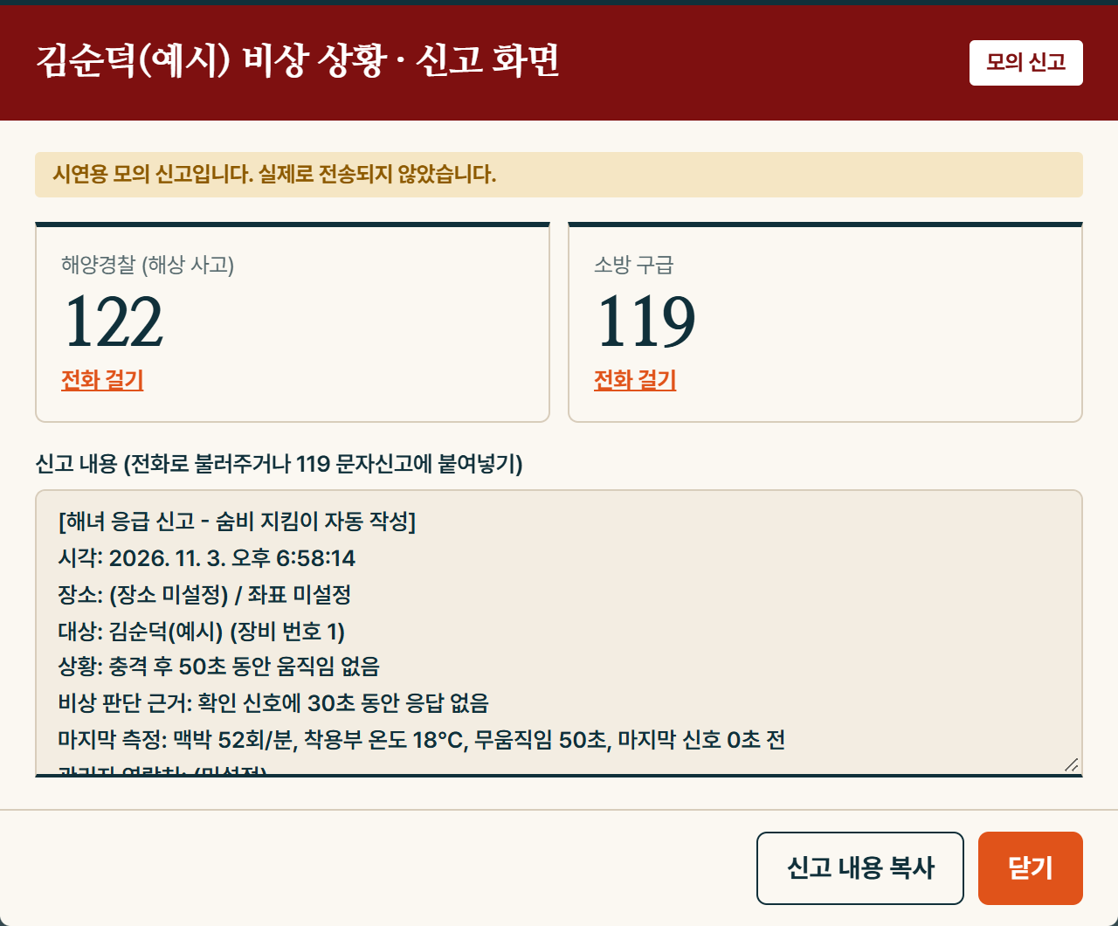
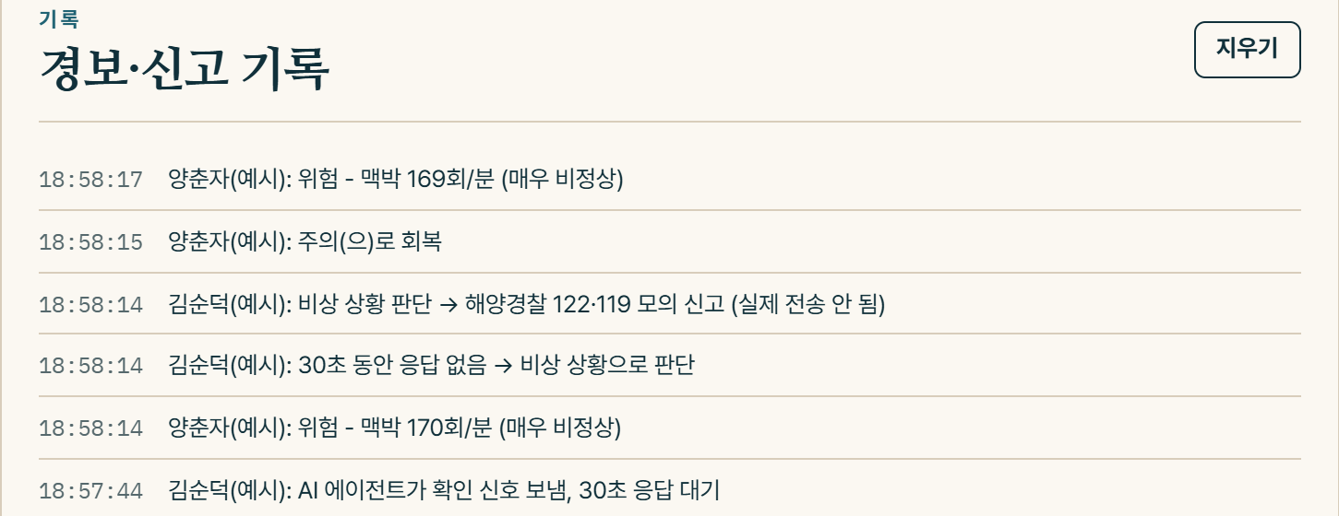
응답이 없으면 122·119 신고문까지 자동으로
11 숨비 지킴이 · 신고
경보·신고 기록 · 감지부터 신고까지 시간순으로 남음
신고문 자동 작성
규칙이 시간을 판단
누가 · 언제 · 감지 내용 · 마지막 맥박·온도
AI가 느려도 신고가 늦어지지 않게
실제 화면 · 시연용 모의 신고 (실제로 전송되지 않음)
숨비 지킴이 2026-2026-00a8.vercel.app 해녀바당 2026-2026-00a8.vercel.app/market
Notes:
신고 화면에는 122와 119 버튼, 그리고 자동으로 쓴 신고문이 뜹니다. 시간 판단은 규칙이 맡아서 AI가 느려도 신고가 늦지 않습니다. 오늘은 모의 신고로 보여 드립니다.

Slide 14
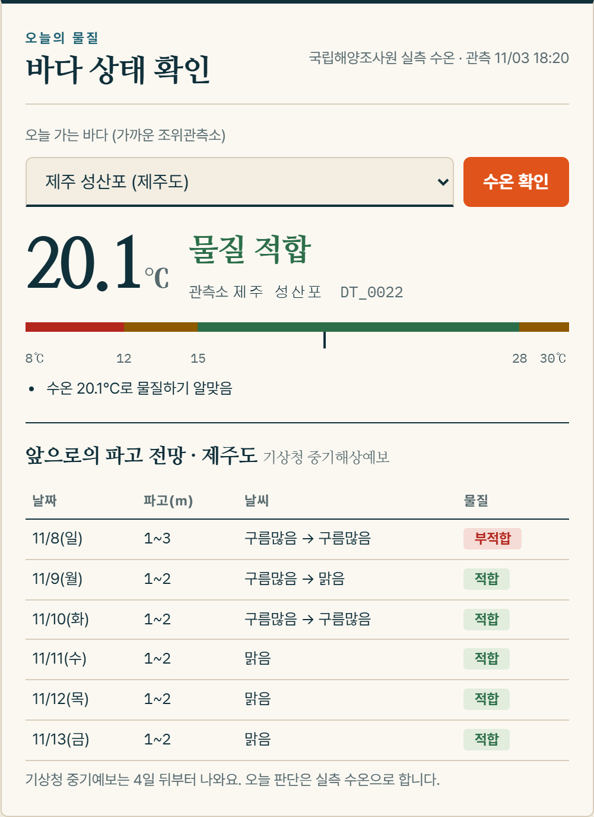
들어가기 전에 오늘 바다부터 확인해요
12 숨비 지킴이 · 물질 전 바다 확인
수온별 한 번 물질 시간 (앱 기준)
12℃ 미만
15℃ 미만
20℃ 이하
28℃ 이하
그 위
쉼
40분
60분
90분
60분
파고 기준
추천
주의
비추천
2.5m 미만
2.5m 이상
3m 이상
전국 16개 조위관측소 실측 수온(국립해양조사원) + 기상청 중기해상예보 4~10일 뒤 파고
실제 화면 · 제주 성산포 실측 수온 (11/3)
숨비 지킴이 2026-2026-00a8.vercel.app 해녀바당 2026-2026-00a8.vercel.app/market
Notes:
물질하기 전에는 오늘 바다를 확인합니다. 국립해양조사원 관측소의 실측 수온과 기상청 해상예보 파고를 불러와서, 수온별로 한 번에 물질할 시간을 정하고 파도가 높으면 비추천합니다.

Slide 15
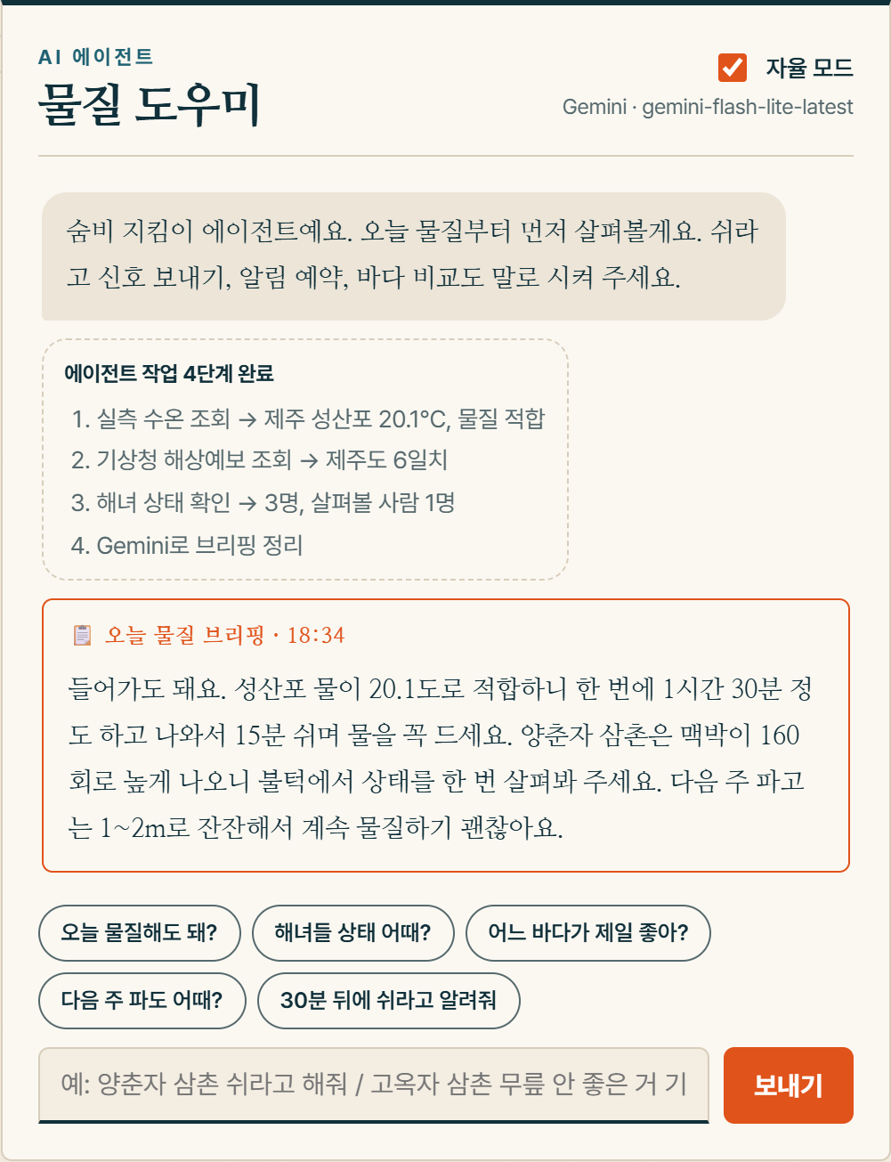
시키기 전에 먼저 살피는 물질 도우미
13 숨비 지킴이 · AI 에이전트
관찰
앱을 열면 실측 수온·해상예보·해녀 상태를 스스로 조회
판단
오늘 물질해도 되는지, 누구를 살펴야 하는지 정리
행동
단계가 오르면 먼저 알리고, 자율 모드면 직접 "쉬러 나오세요"
에이전트가 쓰는 도구 9가지
해녀 상태
실측 수온
해상예보
바다 비교
휴식 신호
확인 신호
알림 예약
기억하기
모의 신고
숨비 지킴이 2026-2026-00a8.vercel.app 해녀바당 2026-2026-00a8.vercel.app/market
Notes:
AI 에이전트는 앱을 열자마자 수온과 예보, 해녀 상태를 스스로 조회해서 오늘 물질 브리핑을 해 줍니다. 아홉 가지 도구를 쓰고, "30분 뒤에 쉬라고 알려 줘"처럼 말로 시킬 수도 있습니다.

Slide 16
말로 물으면 AI가 실제 데이터로 답해요
14 숨비 지킴이 · AI 묻고 답하기
“오늘 물질해도 돼?”
실측 수온·해상예보를 조회해 적합 여부와 한 번 물질 시간을 안내
답하는 방식
“해녀들 상태 어때?”
해녀별 단계·잠수 시간·맥박을 보고 살펴볼 사람을 알려 줌
1
결론 먼저
“어느 바다가 제일 좋아?”
여러 관측소의 오늘 수온을 비교해 가장 좋은 바다 추천
2
숫자 근거
“다음 주 파도 어때?”
기상청 중기해상예보로 4~10일 뒤 파고와 물질 가능 여부 정리
3
할 일 하나
“30분 뒤에 쉬라고 알려줘”
알림을 예약해 시간이 되면 관리자에게 휴식 시간을 알림
2~4문장으로 짧게, 어르신도 알아듣기 쉬운 말로 답해요.
“양춘자 삼촌 쉬라고 해줘”
해녀 기기에 "쉬러 나오세요" 신호(R)를 직접 보냄
숨비 지킴이 2026-2026-00a8.vercel.app 해녀바당 2026-2026-00a8.vercel.app/market
Notes:
관리자는 AI에게 말로 물어볼 수 있습니다. 오늘 물질해도 되는지, 어느 바다가 좋은지 물으면 실제 수온과 예보를 조회해서 결론부터 짧게 답합니다. 특정 해녀에게 쉬라는 신호도 말 한마디로 보냅니다.

Slide 17
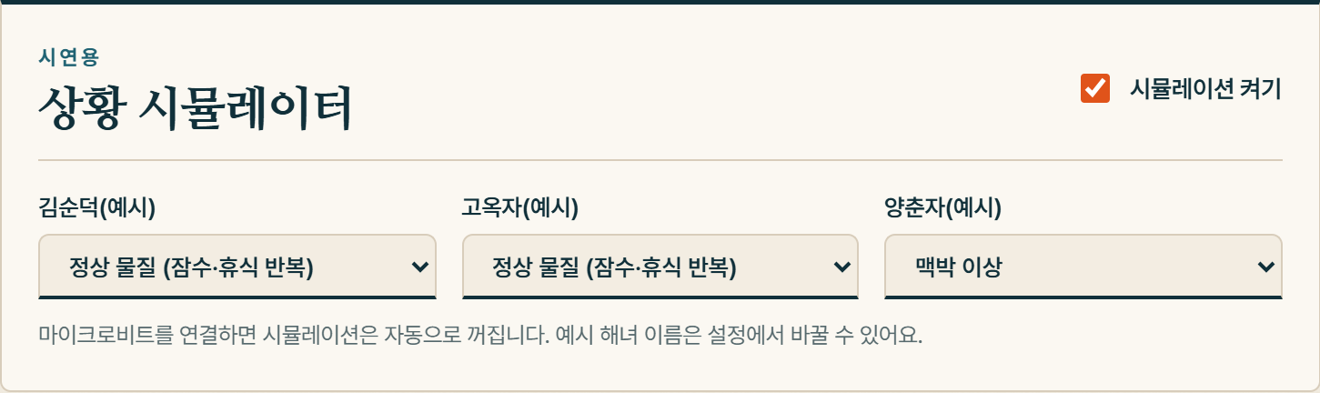
기기가 없어도 아홉 가지 상황을 재현해요
15 숨비 지킴이 · 시연
실제 화면 · 상황 시뮬레이터 (마이크로비트를 연결하면 자동으로 꺼짐)
1. 정상 물질
2. 물속에서 안 올라옴
3. 오래 잠수 후 올라옴
4. 맥박 이상
5. 저체온
6. 넘어졌지만 괜찮음
7. 쓰러짐 (응답 없음)
8. SOS 버튼
9. 오래 물질 (시간 초과)
숨비 지킴이 2026-2026-00a8.vercel.app 해녀바당 2026-2026-00a8.vercel.app/market
Notes:
데모데이처럼 바다가 아닌 곳에서도 보여 드릴 수 있게 시뮬레이터를 만들었습니다. 정상 물질부터 쓰러짐, SOS까지 아홉 가지 상황을 고르면 경보와 신고 과정이 그대로 재현됩니다.

Slide 18
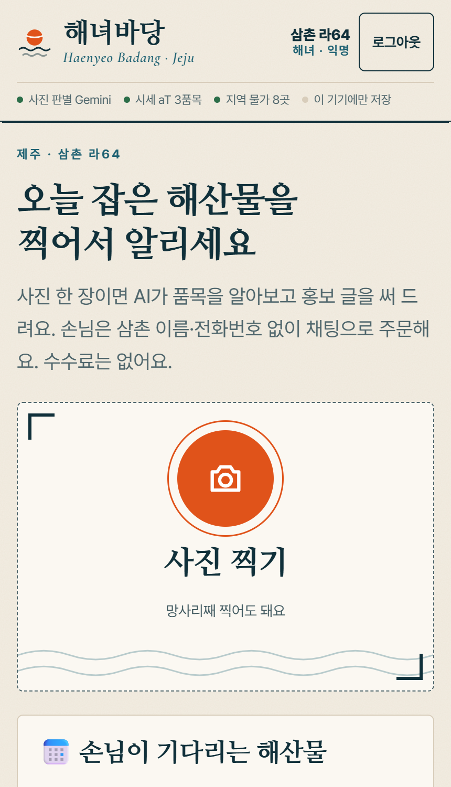
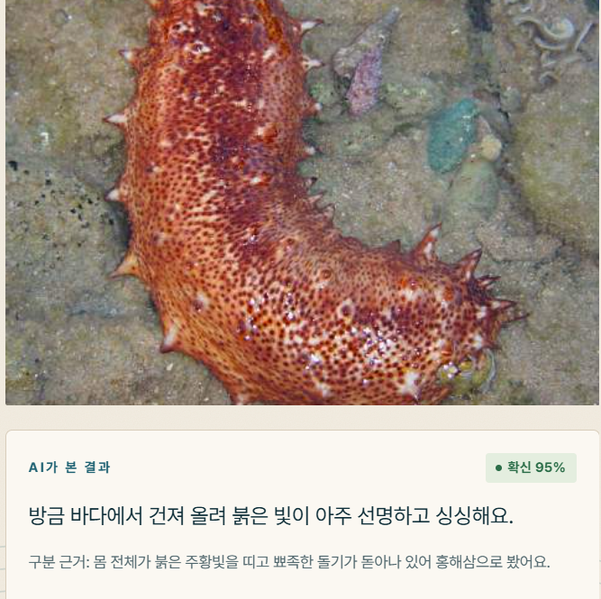
사진 한 장이면 AI가 판매 글을 써 줘요
16 해녀바당 · 해녀 화면
사진 · 음성
망사리째 찍어도 됨
AI 분석
Gemini가 사진 판별
자동 등록
글·가격 채워 올림
AI가 알아보는 것
품목 · 세부 품종 · 판단 근거
개수 · 무게 · 등급 · 신선도
해녀 말투의 홍보 글 초안
해녀 · 사진 찍기
AI 판별 결과 · 홍해삼 확신 95%
숨비 지킴이 2026-2026-00a8.vercel.app 해녀바당 2026-2026-00a8.vercel.app/market
Notes:
이제 해녀바당입니다. 해녀 삼촌은 잡은 해산물 사진 한 장만 찍으면 됩니다. AI가 품목과 품종, 개수와 무게, 등급과 신선도까지 알아보고 홍보 글을 써서 바로 올려 줍니다.

Slide 19
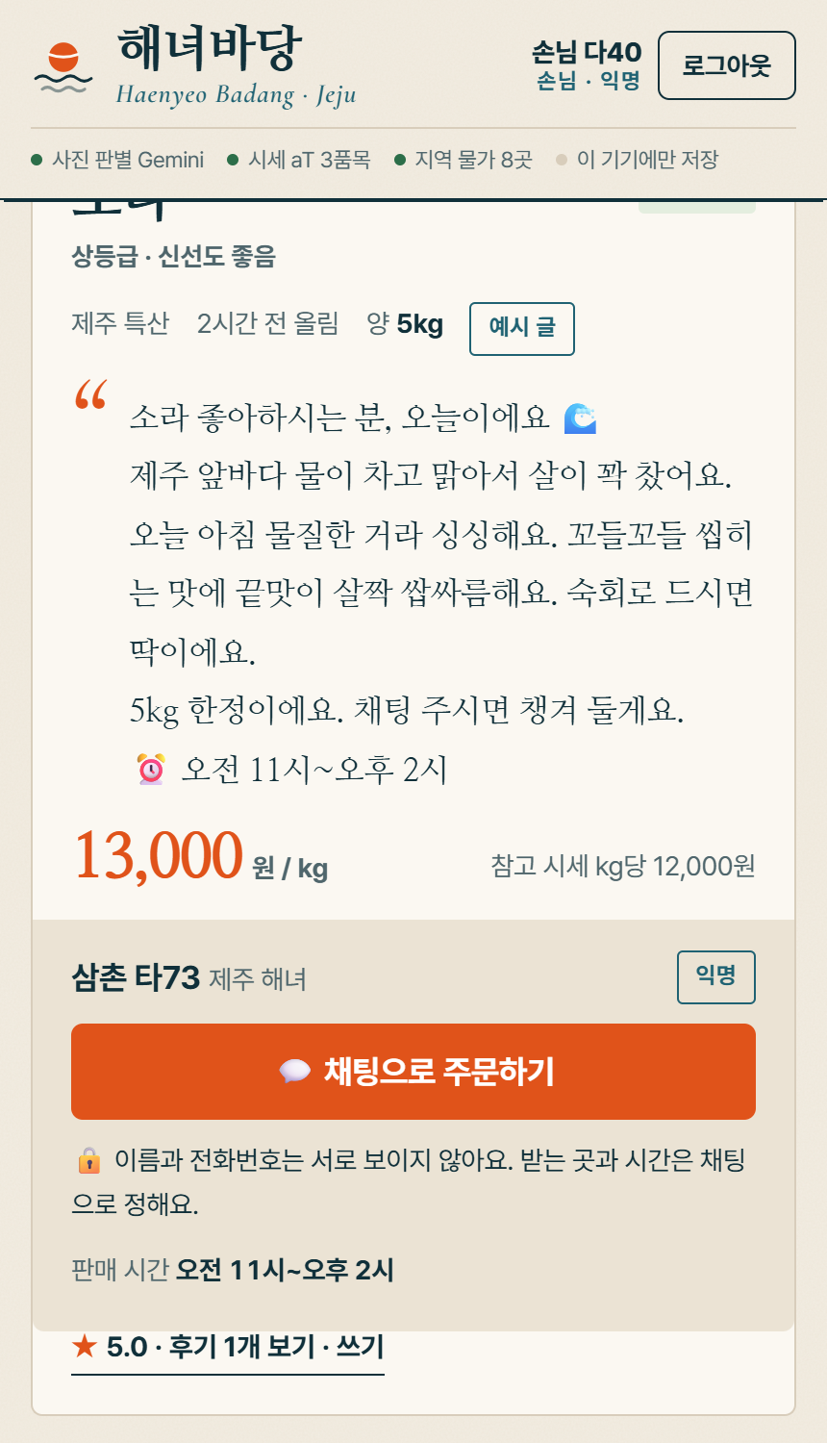
aT 실제 시세로 값을 추천해요
17 해녀바당 · 추천 가격
추천 가격(kg) = 기준가 × 등급 × 신선도 × 지역 계수
기준가
등급
신선도
aT 도매가 × 1.15
또는 소매가 × 0.9
특 1.2 · 상 1.0
중 0.85
최상 1.05 · 좋음 1.0
보통 0.95
지역 계수 (aT 일별 시세, 최근 30일)
같은 품목이라도 지역마다 값이 달라요.
예) 전복 부산 1.20 · 제주 1.03 (11월 1일 기준)
말린 것·젓갈·냉동·수입품은 시세에서 뺍니다.
실제 판매 글 · 참고 시세 함께 표시
숨비 지킴이 2026-2026-00a8.vercel.app 해녀바당 2026-2026-00a8.vercel.app/market
Notes:
가격은 감으로 정하지 않습니다. 한국농수산식품유통공사 aT의 실제 수산물 시세를 기준으로 등급과 신선도, 지역 계수를 곱해 추천합니다. 손님도 글에서 참고 시세를 함께 볼 수 있어 믿고 살 수 있습니다.

Slide 20
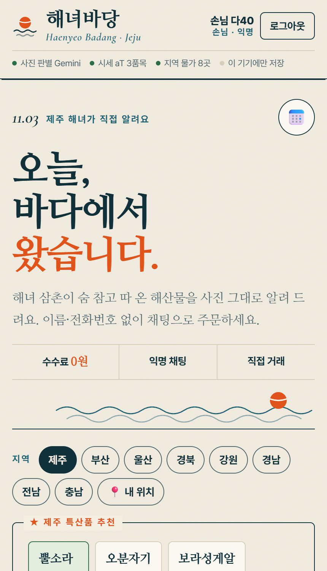
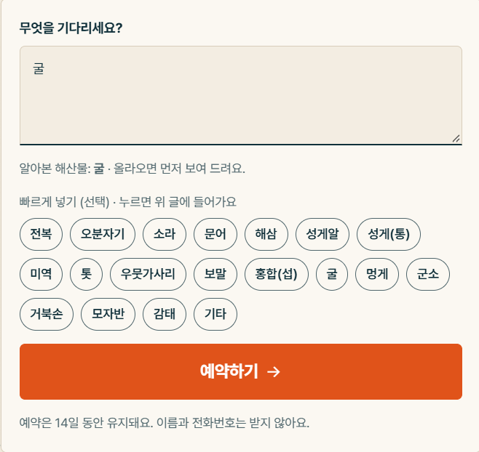
기다리는 해산물은 예약하면 30분 먼저
18 해녀바당 · 손님 화면
① 손님 예약
"굴 0.5kg 주말에"처럼 자유롭게
② 해녀가 등록
해녀 화면에 기다리는 손님이 보임
③ 30분 먼저 공개
예약 손님에게 먼저 알림 · 공지
지역 8곳 · 지역별 특산품 추천
예약은 14일 동안 유지
손님 · 예약 (자유롭게 적으면 품목 인식)
손님 · 지역 특산품
숨비 지킴이 2026-2026-00a8.vercel.app 해녀바당 2026-2026-00a8.vercel.app/market
Notes:
손님은 지역을 고르고 특산품을 둘러봅니다. 원하는 해산물이 없으면 예약해 두면 됩니다. 해녀가 그 해산물을 올리면 예약한 손님에게 30분 먼저 공개되고 알림이 갑니다.

Slide 21
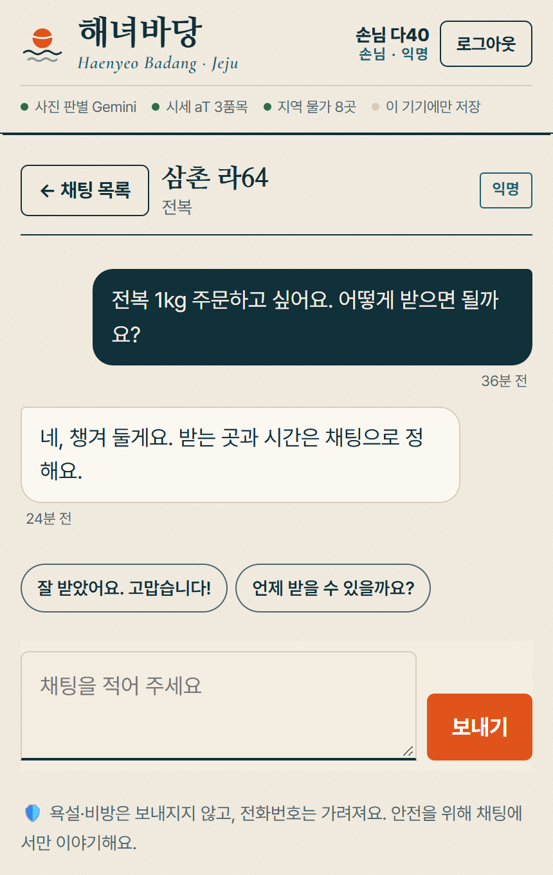
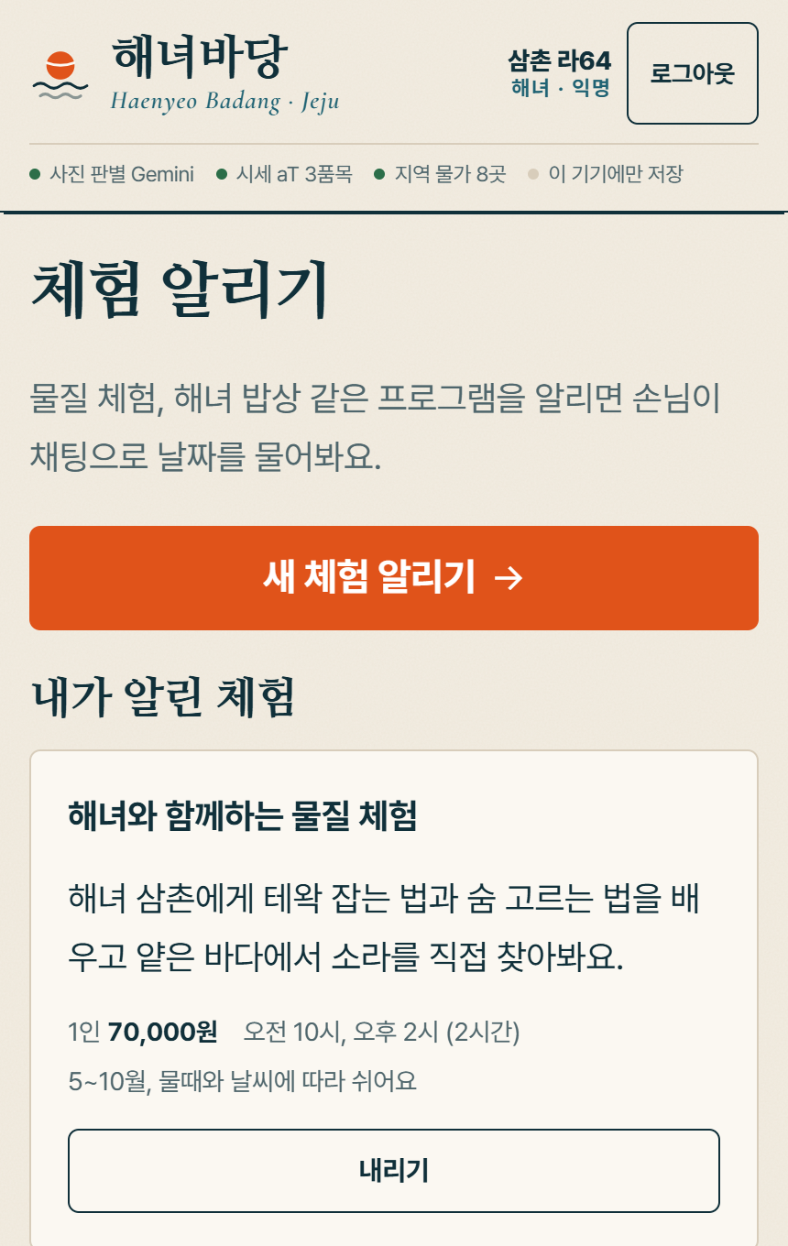
이름·전화번호 없이 익명 채팅으로 직접 거래
19 해녀바당 · 직거래
수수료 0원
주문·결제 기능을 일부러 두지 않고 해녀와 손님이 직접 거래
익명 별명
"삼촌 라64", "손님 다40"처럼 별명만 보이고 번호는 가림
욕설·비방 검사
규칙 + Gemini가 채팅·후기를 먼저 확인
체험도 판매
물질 체험·해녀 밥상 같은 프로그램도 알림
익명 채팅
해녀 체험 알리기
숨비 지킴이 2026-2026-00a8.vercel.app 해녀바당 2026-2026-00a8.vercel.app/market
Notes:
거래는 익명 채팅으로 직접 합니다. 이름과 전화번호 없이 별명만 보이고, 욕설이나 비방은 AI가 먼저 걸러 냅니다. 중간 수수료는 0원이고, 물질 체험 같은 프로그램도 알릴 수 있습니다.

Slide 22
공공데이터와 AI, 그리고 마이크로비트
20 사용한 기술
micro:bit
Web Serial
국립해양조사원
해녀용·수신용·부표용 기기
MakeCode Python, 라디오 통신
브라우저에서 바로 수신기 연결
설치 프로그램 없음
조위관측소 실측 수온
(공공데이터포털)
기상청
aT 수산물 시세
Google Gemini
중기해상예보 파고
4~10일 뒤 물질 판단
최근일자 도·소매가 · 일별 지역 시세
추천 가격의 기준
사진 판별 · 홍보 글 · 에이전트 대화
후기·채팅 검사
Vercel 서버 함수가 API 키를 숨기고 외부 데이터를 대신 불러옴 · 웹앱이라 휴대폰·PC 어디서나 바로 접속
숨비 지킴이 2026-2026-00a8.vercel.app 해녀바당 2026-2026-00a8.vercel.app/market
Notes:
기술은 마이크로비트와 웹 시리얼, 그리고 국립해양조사원, 기상청, aT 세 가지 공공데이터와 구글 Gemini를 썼습니다. 웹앱이라 휴대폰이나 PC 어디서든 설치 없이 바로 열립니다.

Slide 23
솔직한 한계, 그리고 다음 단계
21 한계와 앞으로
지금의 한계
다음 단계
물속에서 누른 SOS는 물 위로 올라와야 전달됨
수신기에서 멀어지면 물속으로 잘못 볼 수 있음
회원·게시판은 기기마다 따로 저장되는 데모
수온별 물질 기준은 앱이 정한 값 → 검증 필요
태왁에 GPS → 신고문에 마지막 위치 자동 입력
수압(수심) 센서로 물속 판단 보강
SOS를 0.2초 간격으로 반복 전송
해녀 인터뷰로 기준·특산품 검증
서버 게시판 연결로 모든 기기에서 공유
숨비 지킴이 2026-2026-00a8.vercel.app 해녀바당 2026-2026-00a8.vercel.app/market
Notes:
한계도 있습니다. 물속에서 누른 SOS는 올라와야 전달되고, 수신기에서 멀어지면 오판할 수 있습니다. 앞으로 태왁에 GPS와 수압 센서를 달고, 해녀분들 인터뷰로 기준을 검증하겠습니다.

Slide 24
22 기대효과
지금 바로
접속해 보세요
위급 상황을 놓치지 않고 빠르게 신고
위험한 바다는 들어가기 전에 미리 안내
사진 한 장으로 판매 → 해녀 소득 증대
중간 유통을 줄여 실질 소득 향상
해녀 체험으로 젊은 해녀 유입
해녀 문화를 다음 세대로
숨비 지킴이
해녀바당
해녀 안전 관제
해산물 직거래
2026-2026-00a8.vercel.app
2026-2026-00a8.vercel.app/market
SDGs
3 건강과 웰빙
8 양질의 일자리
14 해양생태계
감사합니다 · 김토끼(Rabbit Kim)와 함께 더 안전하고 즐거운 바다를! 조장 이승현 · 부조장 이우진 · 발표 백준한 · 발표 보조 박지후 · 이밀
Notes:
저희 앱으로 위급 상황을 놓치지 않고, 위험한 바다는 미리 피하고, 사진 한 장으로 소득을 높여 해녀 문화를 다음 세대로 잇고 싶습니다. 지금 QR을 찍어 직접 써 보세요. 감사합니다.

